Slide 1

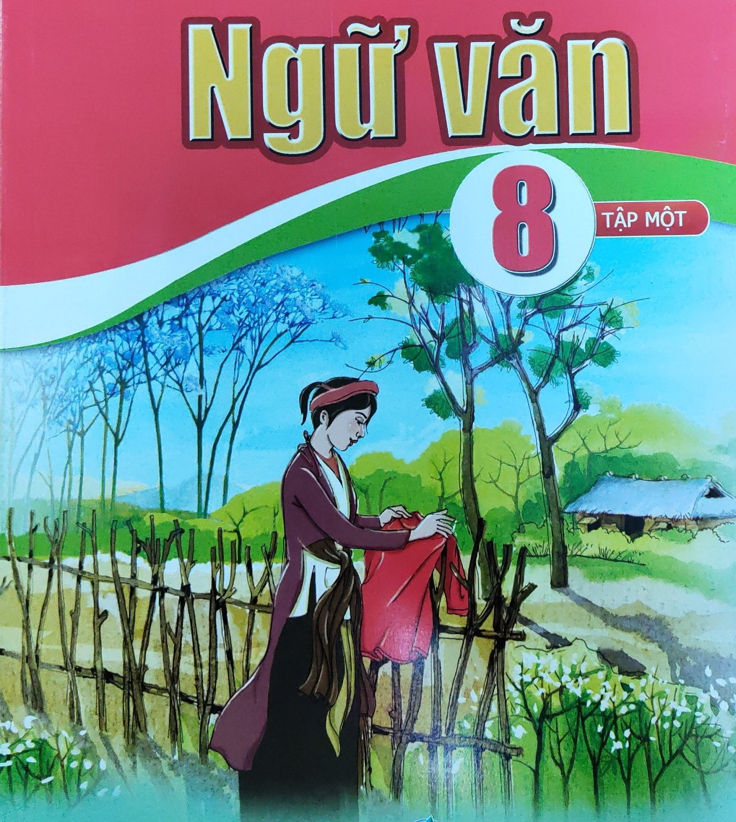
TRƯỜNG THCS ĐÔ THỊ VIỆT HƯNG
CHÀO MỪNG QUÝ THẦY CÔ VỀ DỰ GIỜ
MÔN: NGỮ VĂN 8

Slide 2
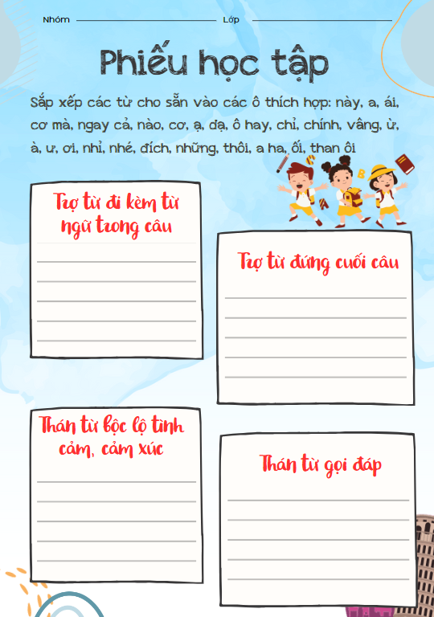
Khởi động

Slide 3
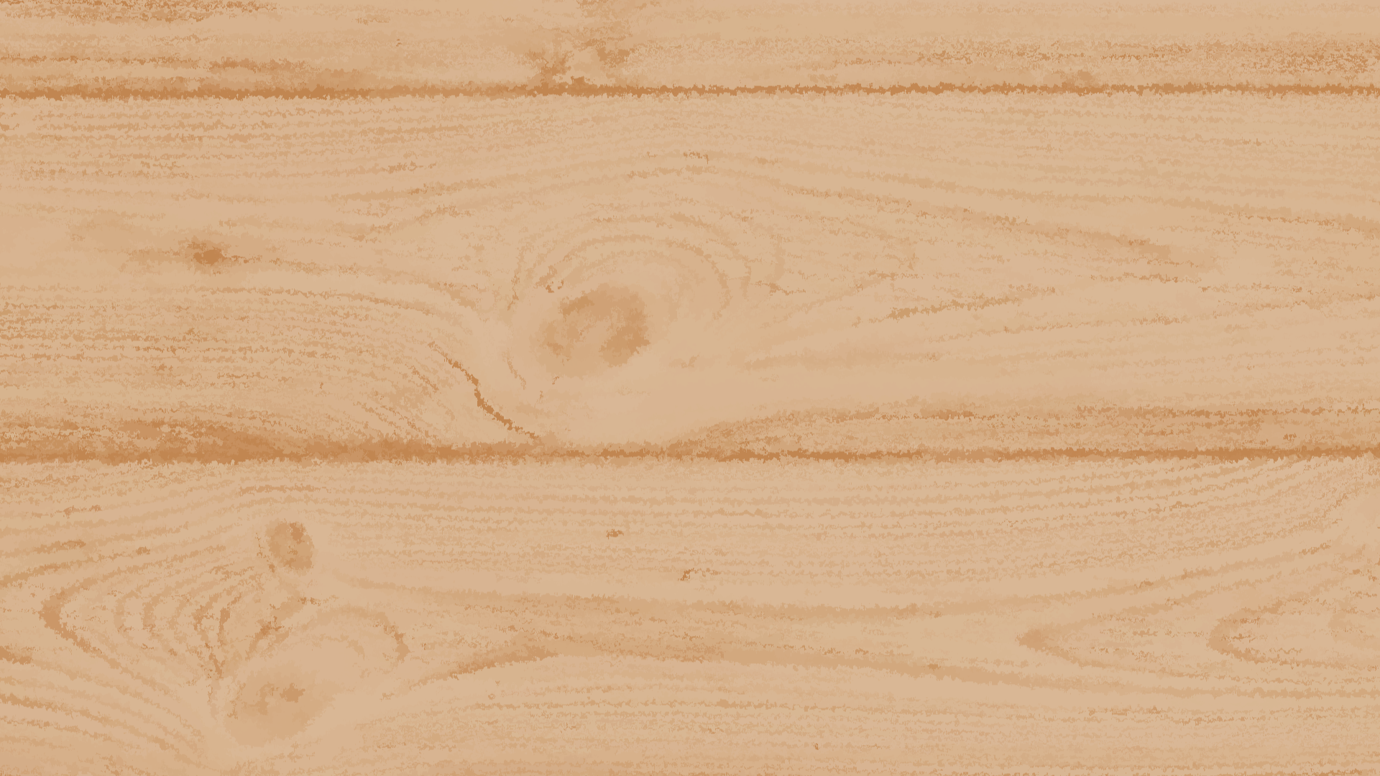


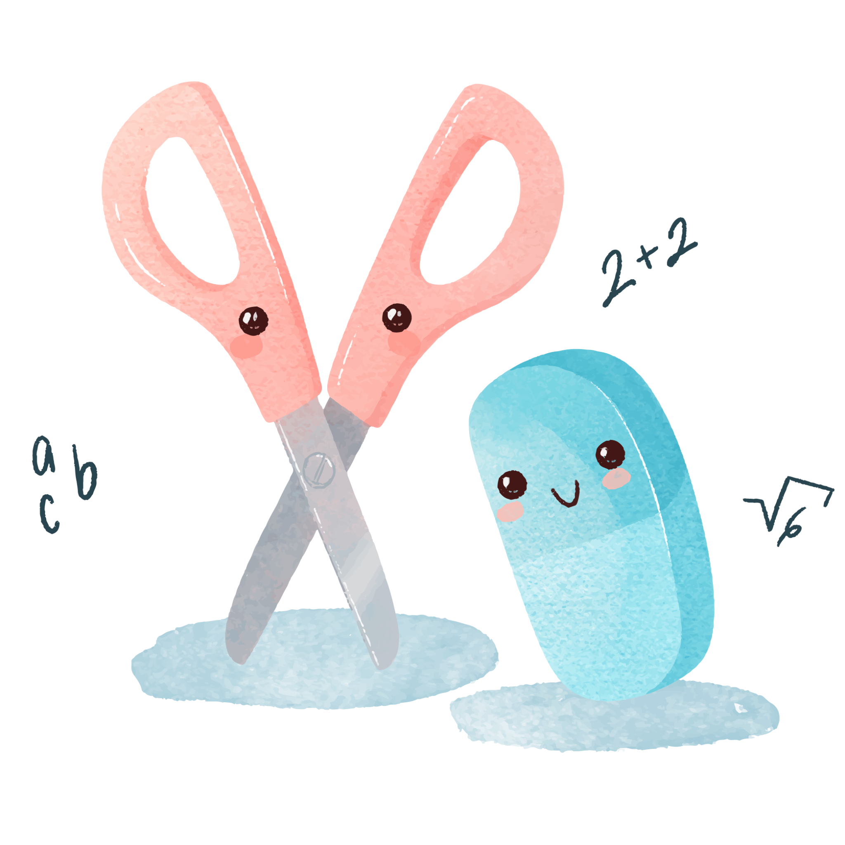
TIẾT 9 + 10
Notes:
Giáo án của Thảo Nguyên 0979818956

Slide 4

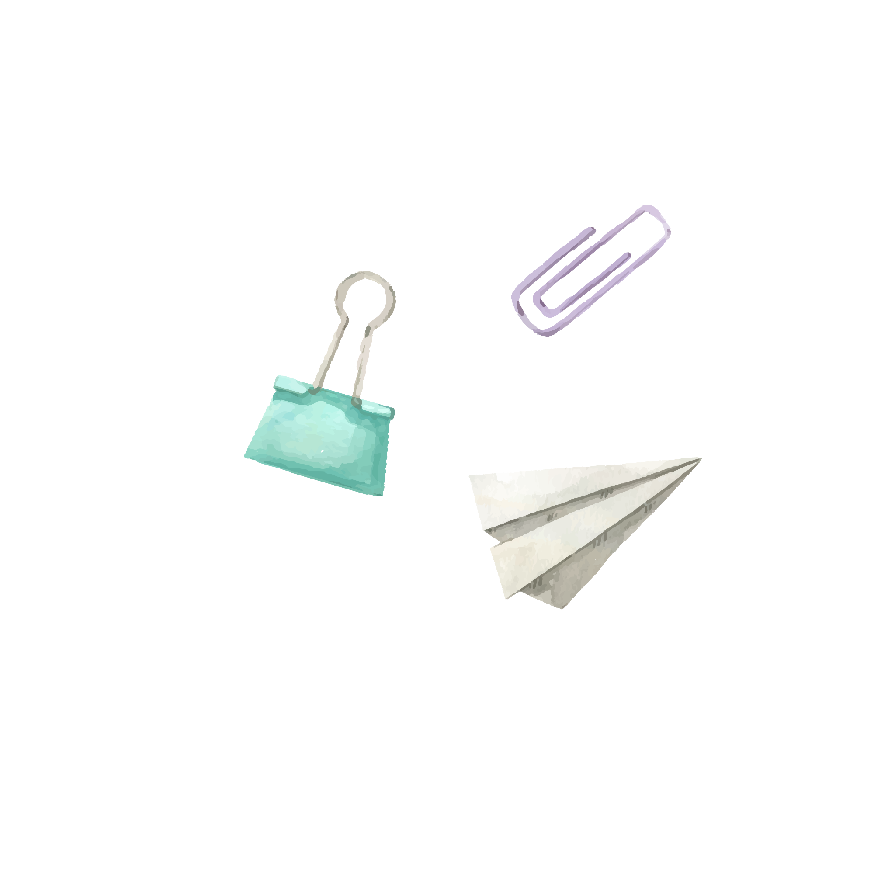

Notes:
Giáo án của Thảo Nguyên 0979818956

Slide 5

1. Trợ từ
- Khái niệm: “Trợ từ” là những từ chuyên đi kèm 1 từ ngữ trong câu
- Tác dụng: nhấn mạnh hoặc biểu thị thái độ, tình cảm, sự đánh giá hay phát ngôn của người nói.
- Phân loại:
+ Trợ từ đi kèm các từ ngữ trong câu (chính, đích, ngay cả, chỉ, những…)
+ Trợ từ ở cuối câu ( à, ạ, ư, nhỉ, nhé, nào, cơ, cơ mà, thôi…)
Notes:
Giáo án của Thảo Nguyên 0979818956

Slide 6
2. Thán từ
- Khái niệm: Thán từ là những từ dùng để bộc lộ tình cảm, cảm xúc của người nói (người viết) hoặc dùng để gọi đáp.
- Vị trí:
+ Thường đứng ở đầu câu
+ Có khi tách ra thành một câu đặc biệt.
- Phân loại:
+ Thán từ dùng để bộc lộ tình cảm, cảm xúc (a, ái, a ha, ối, ô hay, than ôi…)
+ Thán từ dùng để gọi đáp (này, ơi, dạ, vâng, ừ…)
Notes:
Giáo án của Thảo Nguyên 0979818956

Slide 7
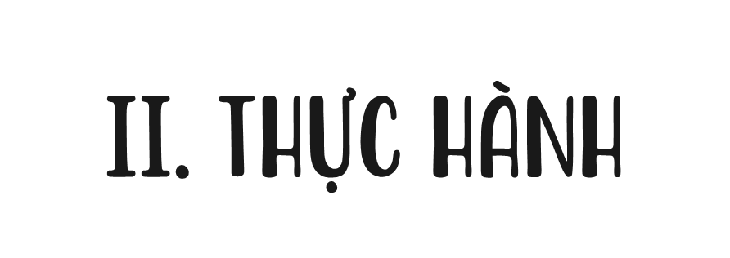

Notes:
Giáo án của Thảo Nguyên 0979818956

Slide 8
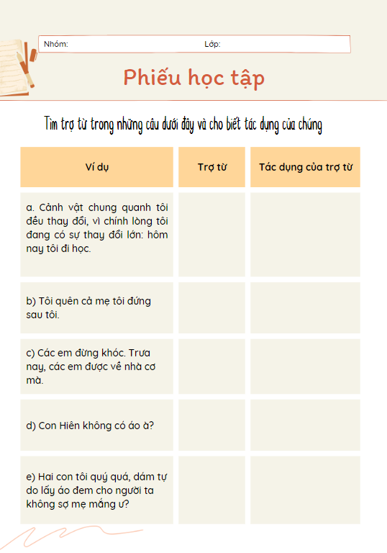
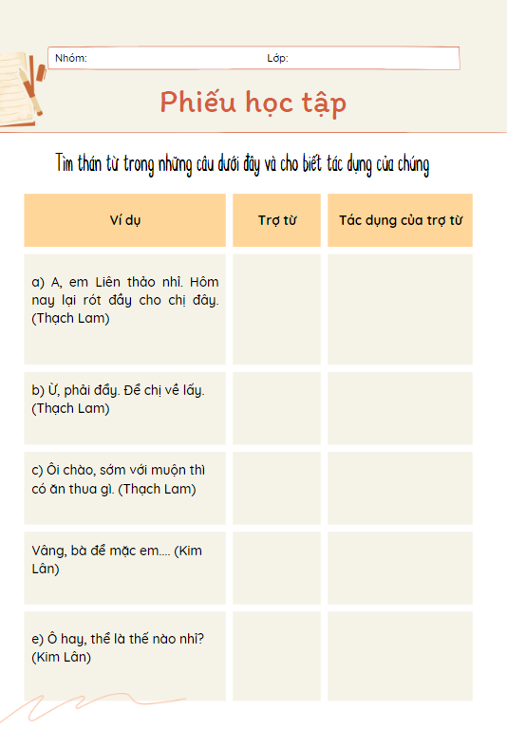
- Giáo viên chia lớp thành 2 nhóm và hoàn thành PHT
- Thời gian: 5 phút
Notes:
Giáo án của Thảo Nguyên 0979818956

Slide 9

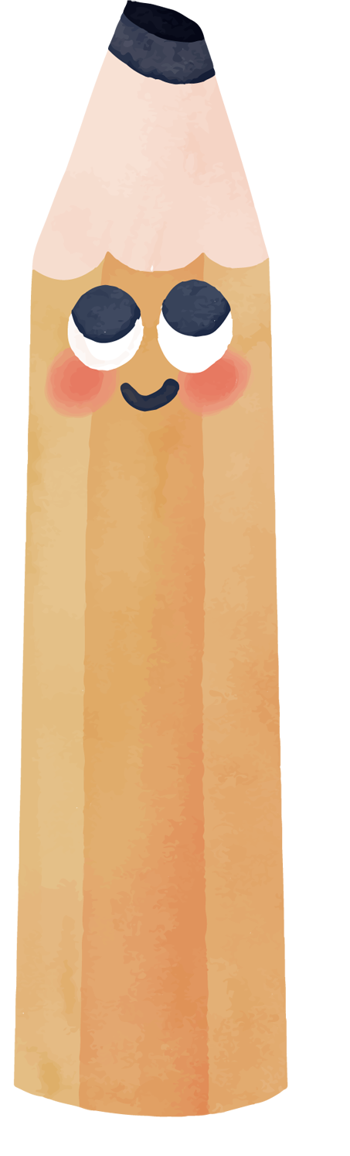


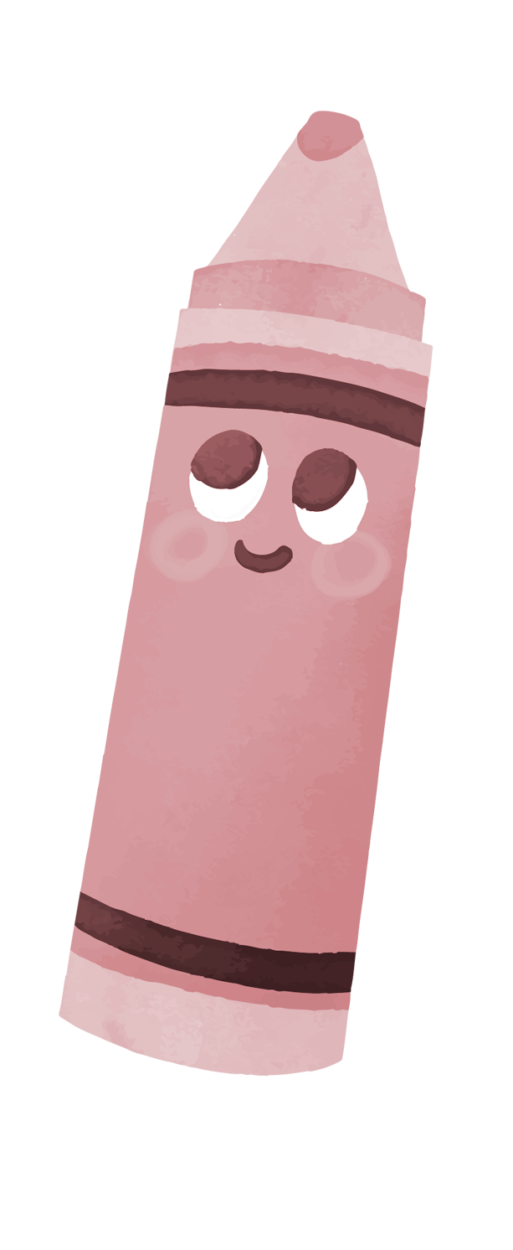


Ví dụ | Trợ từ | Tác dụng
a) Cảnh vật chung quanh tôi đều thay đổi, vì chính lòng tôi đang có sự thay đổi lớn: hôm nay tôi đi học. | chính | nhấn mạnh cảnh vật thay đổi là do trong lòng nhân vật đang có sự thay đổi.
b) Tôi quên cả mẹ tôi đứng sau tôi. | cả | nhấn mạnh sự xuất hiện của người mẹ ở đằng sau nhân vật tôi.
c) Các em đừng khóc. Trưa nay, các em được về nhà cơ mà. | cơ mà | thể hiện mục đích hỏi và sự quan tâm của thầy hiệu trưởng với các em học sinh
d) Con Hiên không có áo à? | à | thể hiện mục đích hỏi và sự quan tâm của người hỏi với nhân vật Hiên.
e) Hai con tôi quý quá, dám tự do lấy áo đem cho người ta không sợ mẹ mắng ư? | ư | Vừa để hỏi, vừa thể hiện sự gần gũi của các nhân vật.
Notes:
Giáo án của Thảo Nguyên 0979818956

Slide 10


Ví dụ | Thán từ | Tác dụng
a) A, em Liên thảo nhỉ. Hôm nay lại rót đầy cho chị đây. (Thạch Lam) | A | bộc lộc cảm xúc của nhân vật
b) Ừ, phải đẩy. Để chị về lấy. (Thạch Lam) | Ừ | dùng để đáp lời.
c) Ôi chào, sớm với muộn thì có ăn thua gì. (Thạch Lam) | Ôi chào | bộc lộ cảm xúc.
d) Vâng, bà để mặc em.... (Kim Lân) | Vâng | dùng để đáp lời.
e) Ô hay, thể là thế nào nhỉ? (Kim Lân) | Ô hay | bộc lộ cảm xúc.
Notes:
Giáo án của Thảo Nguyên 0979818956

Slide 11

a) Vì có những hôm đi chơi suốt cả ngày với chúng bạn ở đồng làng Lê Xá, lòng tôi vẫn không cảm thấy xa nhà hay xa mẹ tôi chút nào hết. (Thanh Tịnh)
b) Trước sân trường làng Mỹ Lý dày đặc cả người. (Thanh Tịnh)
cả
➔ Không phải trợ từ vì cả ngày là một từ hoàn chỉnh, từ cả ở đây không xuất hiện nhằm nhấn mạnh ý nào trong câu.
cả
➔ Là trợ từ vì không có trợ từ cả thì câu vẫn đủ nghĩa nhưng từ cả được thêm vào để nhấn mạnh sự đông đúc của sân trường Mĩ Lí ngày hôm ấy
Notes:
Giáo án của Thảo Nguyên 0979818956

Slide 12
c) Chính lúc này, toàn thân các cậu cũng đang run run theo nhịp bước rộn ràng trong các lớp. (Thanh Tịnh)
d) Nhân vật chính là nhân vật then chốt của cốt truyện, giữ vị trí trung tâm trong việc thể hiện đề tài, chủ đề và tư tưởng của tác phẩm. (Theo Từ điển thuật ngữ văn học, Lê Bá Hán, Trần Đình Sử, Nguyễn Khắc Phi đồng Chủ biên)
Chính
➔ Là trợ từ vì không có trợ từ chính thì câu vẫn đủ nghĩa nhưng từ chính được thêm vào để nhấn mạnh thời điểm mà sự việc xảy ra.
chính
➔ Không phải trợ từ vì nhân vật chính là một từ hoàn chỉnh, từ chính ở đây không xuất hiện nhằm nhấn mạnh ý nào trong câu.
Notes:
Giáo án của Thảo Nguyên 0979818956

Slide 13

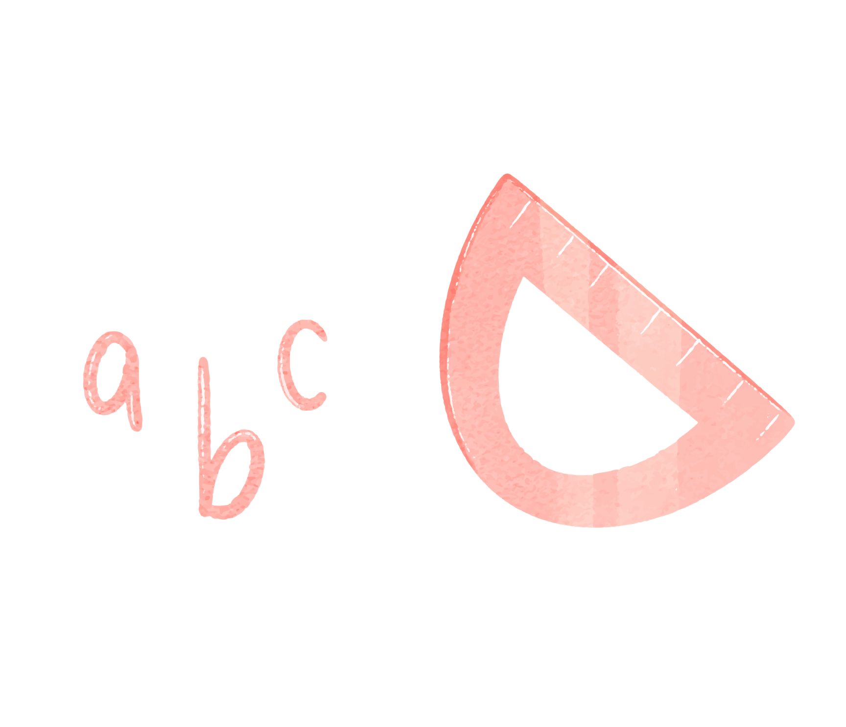


a) Tôi quên thế nào được những cảm giác trong sáng ấy nảy nở trong lòng tôi như mấy cánh hoa tươi mỉm cười giữa bầu trời quang đãng. (Thanh Tịnh)
b) Ấy, rẽ lối này cơ mà. (Kim Lân)
ấy
➔ Không phải thán từ vì nó không bộc lộ cảm xúc của người nói hay dùng để gọi và đáp trong giao tiếp.
Ấy
➔ Là thán từ vì nó là từ biểu lộ cảm xúc về mức độ của sự việc.
Notes:
Giáo án của Thảo Nguyên 0979818956

Slide 14
c) Con đường này tôi đã quen đi lại lắm lần, nhưng lần này tự nhiên thấy lạ. (Thanh Tịnh)
d) Này, thầy nó ạ. (Kim Lân)
này
➔ Không phải là thán từ vì từ này ở đây dùng để chỉ con đường
Này
➔ Là thán từ vì nó dùng để gọi và đáp trong giao tiếp.
Notes:
Giáo án của Thảo Nguyên 0979818956

Slide 15

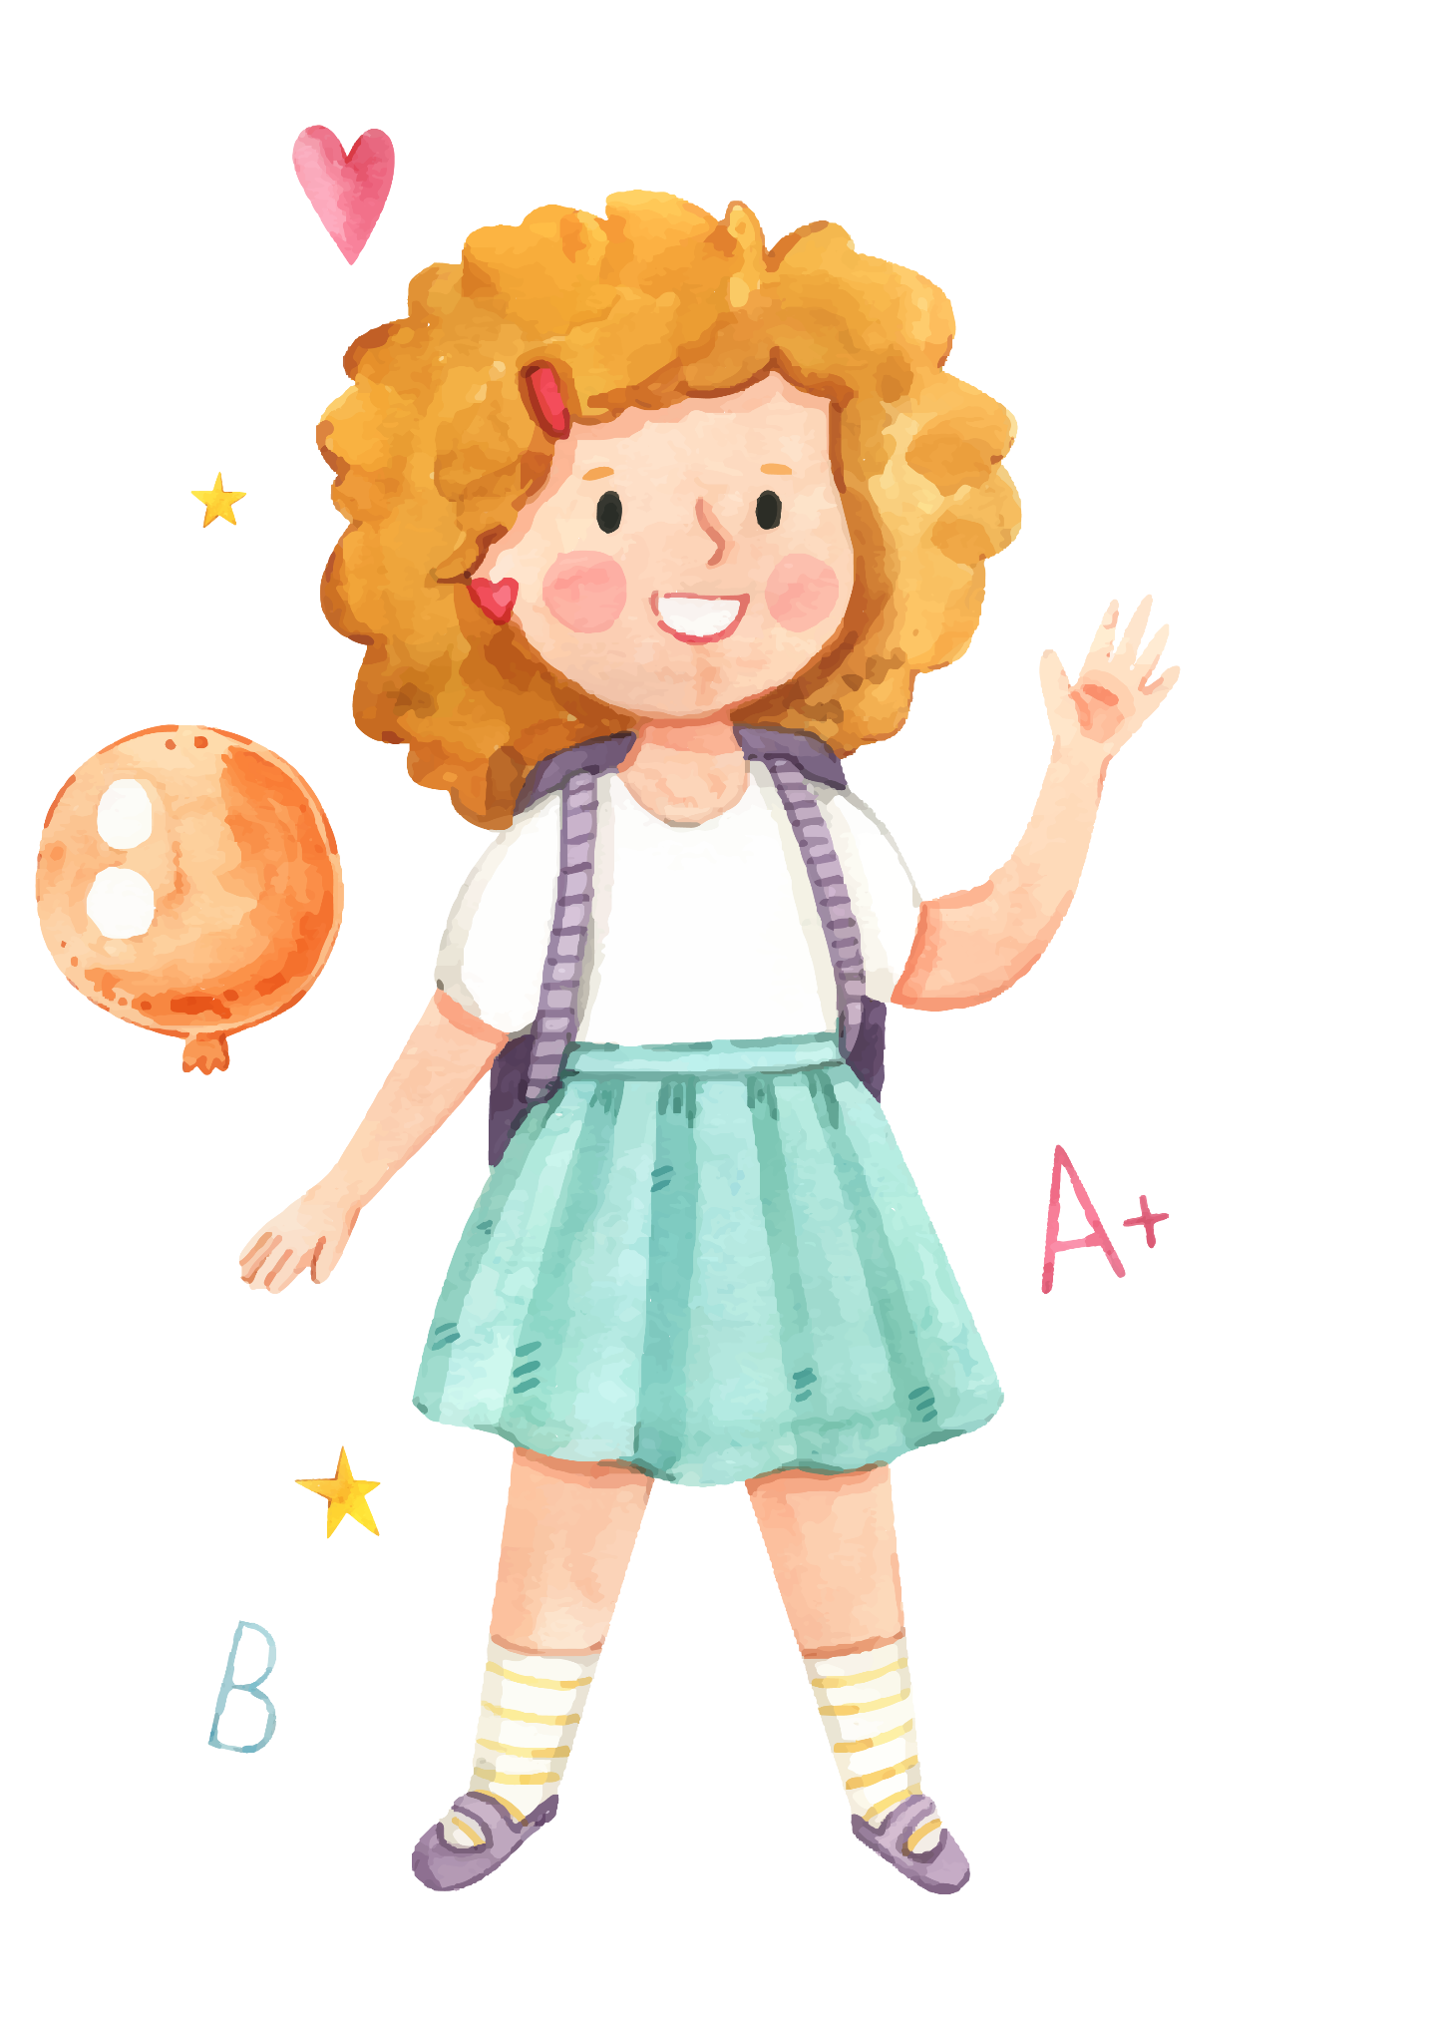
Viết đoạn văn (khoảng 6 – 8 dòng) kể về một kỉ niệm của em, trong đó có sử dụng ít nhất một trợ từ hoặc một thán từ. Chỉ ra trợ từ (hoặc thán từ) trong đoạn văn đó.
Notes:
Giáo án của Thảo Nguyên 0979818956

Slide 16

Ai ai trong cuộc đời này cũng có những kỉ niệm đáng nhớ, em cũng vậy. Kỉ niệm đáng nhớ nhất nhất trong cuộc đời em đó là ngày đầu tiên em đi học lớp một. Khi ấy trường học là một nơi thật xa lạ trong mắt em. Bước tới cổng trường trong cái nắm tay của mẹ em vô cùng hồi hộp. Sân trường đông đúc với những tiếng loa gọi tập trung của cô giáo tổng phụ trách khiến cho em cảm thấy lo lắng, em đã nắm chặt lấy tay mẹ. Chính lúc ấy, mẹ em đã buông nắm tay ra để em xếp hàng vào lớp, em đã cảm thấy lo sợ vô cùng bởi đó là lần đầu tiên em thấy mình xa mẹ đến vậy. Sau này khi đã quen hơn với việc tới lớp, em không còn sợ hãi như lần đầu tiên ấy nữa những đó vẫn mãi là một kỉ niệm khó phải trong kí ức của em.
Notes:
Giáo án của Thảo Nguyên 0979818956

Slide 17

KÝnh chóc søc khoÎ
Các thầy cô giáo

